Slide 1
Modelli di classificazione della qualità di compressioni JPEG di tipo lossy
Di Lieto Gabriele | 874143 | g.dilieto@campus.unimib.it
Poveromo Marco | 830626 | m.poveromo@campus.unimib.it

Slide 2


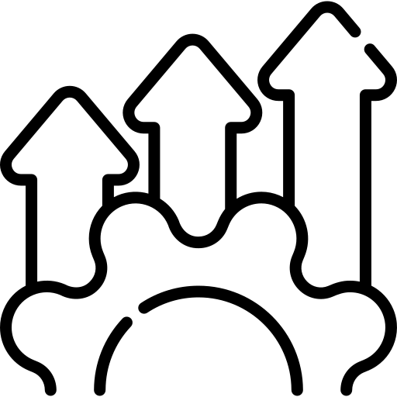
Introduzione | Scopo del progetto
L’obiettivo del progetto è quello di creare un classificatore per predire la qualità potenziale di determinate compressioni JPEG di tipo lossy. Abbiamo fatto in modo che la predizione avvenga prima della compressione stessa, in modo da ottimizzare la complessità del processo decisionale.
Il modello di predizione che abbiamo generato permette di individuare quali tagli delle frequenze ottenute dalla DCT (Discrete Cosine Transformation) sono ottimali per un’alta qualità della compressione. In questo modo è possibile individuare il più grande taglio di frequenze che garantisce una piccola perdita di informazione effettiva sull’immagine.
Il dominio considerato è stato ristretto a quello di chunk 8x8 di immagini in grayscale. Possibili upgrade del progetto potrebbero considerare un dominio di immagini a colori e chunk a dimensione variabile.

Slide 3
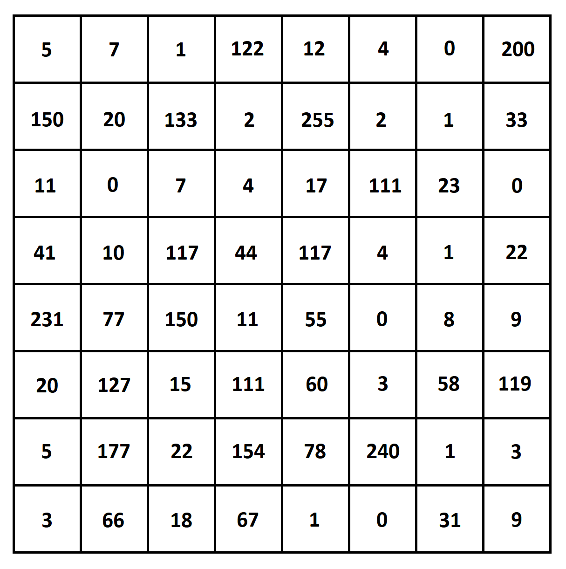
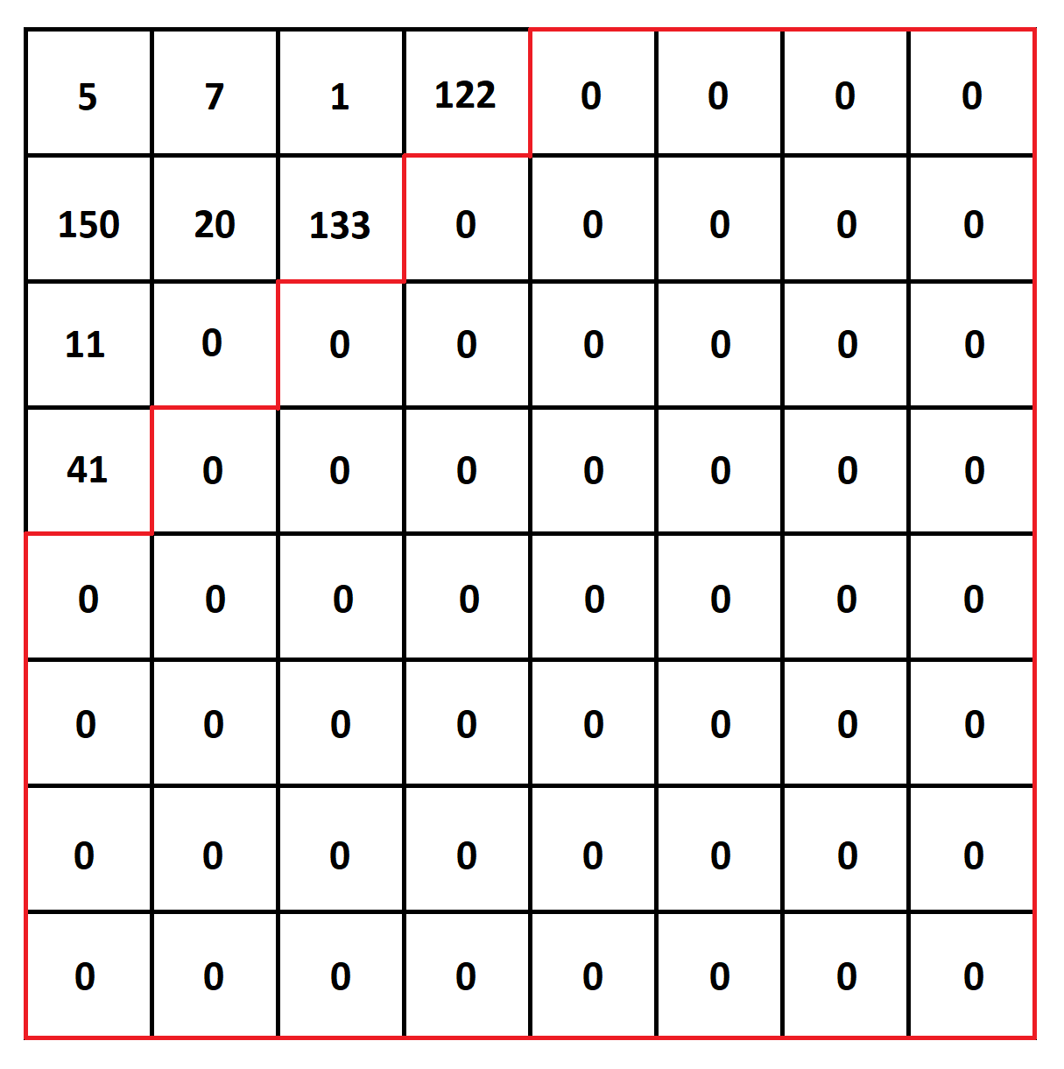
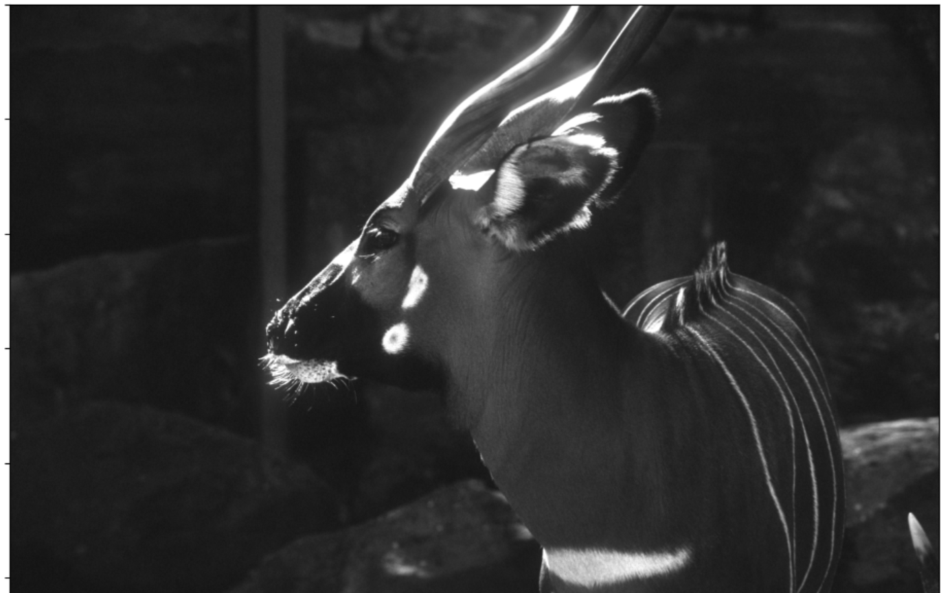
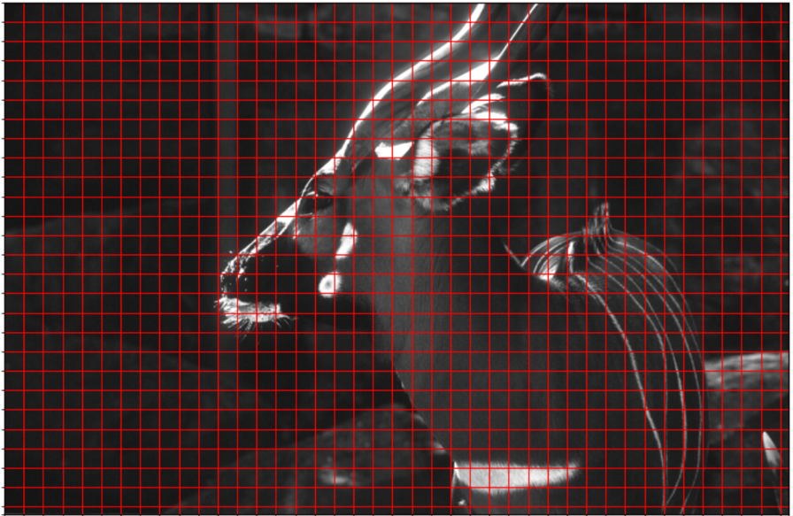
Introduzione | Compressione JPEG lossy
Immagine bitmap in grayscale
Divisione dell’immagine in chunk 8x8
Trasformazione tramite DCT dei chunk
Decompressione tramite IDCT dei chunk
Compressione tramite taglio delle frequenze
Decisione della dimensione del taglio

Slide 4
Introduzione | Decisione della dimensione del taglio
Threshold | Quality
0 | Low quality
1 | Low quality
2 | Low quality
3 | Low quality
4 | Low quality
5 | High quality
6 | High quality
7 | High quality
8 | High quality
9 | High quality
10 | High quality
11 | High quality
12 | High quality
13 | High quality
14 | High quality
15 | High quality

Slide 5
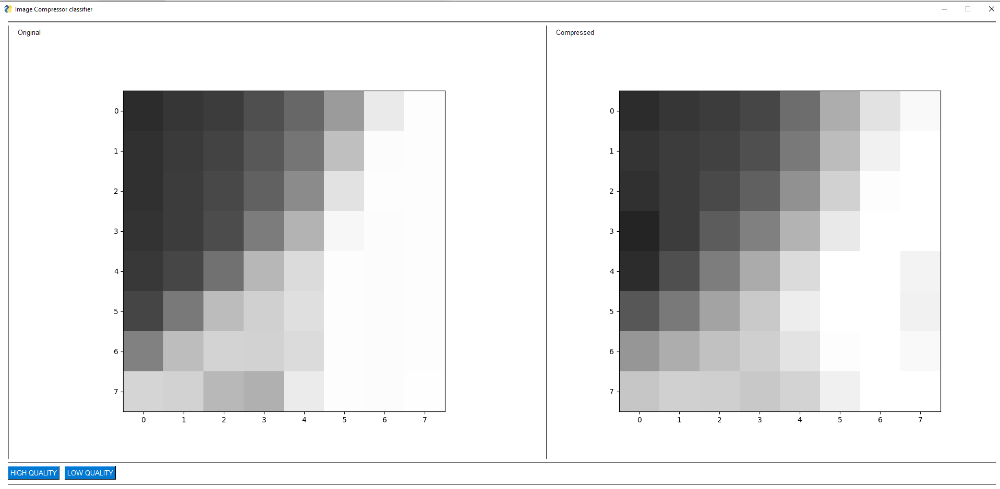
Dataset | Costruzione
Non essendo riusciti a trovare un dataset specifico per il nostro caso, abbiamo deciso di generarlo manualmente: abbiamo estratto randomicamente chunk di 8x8 pixel da un set di immagini in grayscale e calcolato alcuni indici statistici sulle immagini, oltre ad un taglio random delle frequenze.
Per classificare la bontà del taglio sviluppato una piccola interfaccia in Python che a partire dal chunk di 8x8 pixel e dal taglio individuato, ci mostra il risultato compresso.
Per ogni chunk compresso abbiamo valutato se lo specifico taglio avesse portato ad una buona o ad una scarsa compressione, in base alla presenza o meno di evidente perdita di informazione nel passaggio dall’immagine originale a quella compressa.

Slide 6
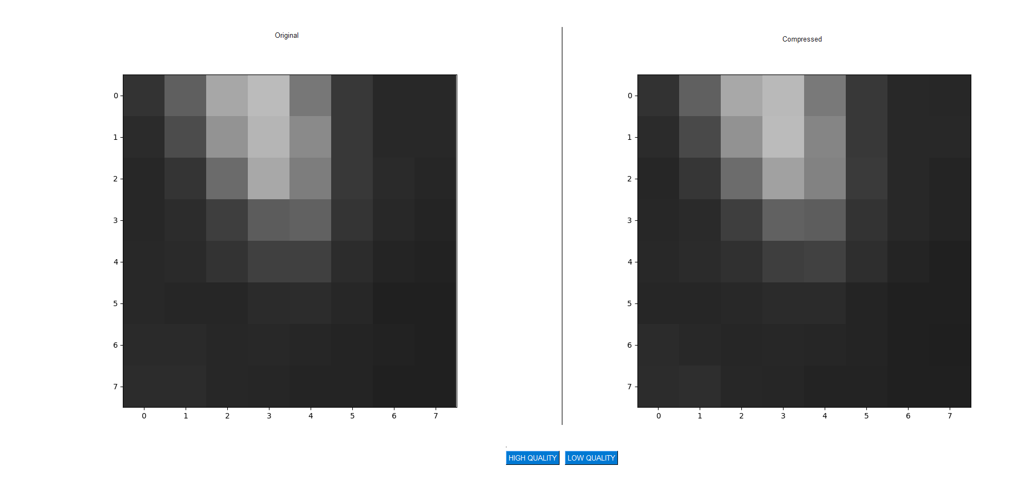
Dataset | Compressione high quality

Slide 7
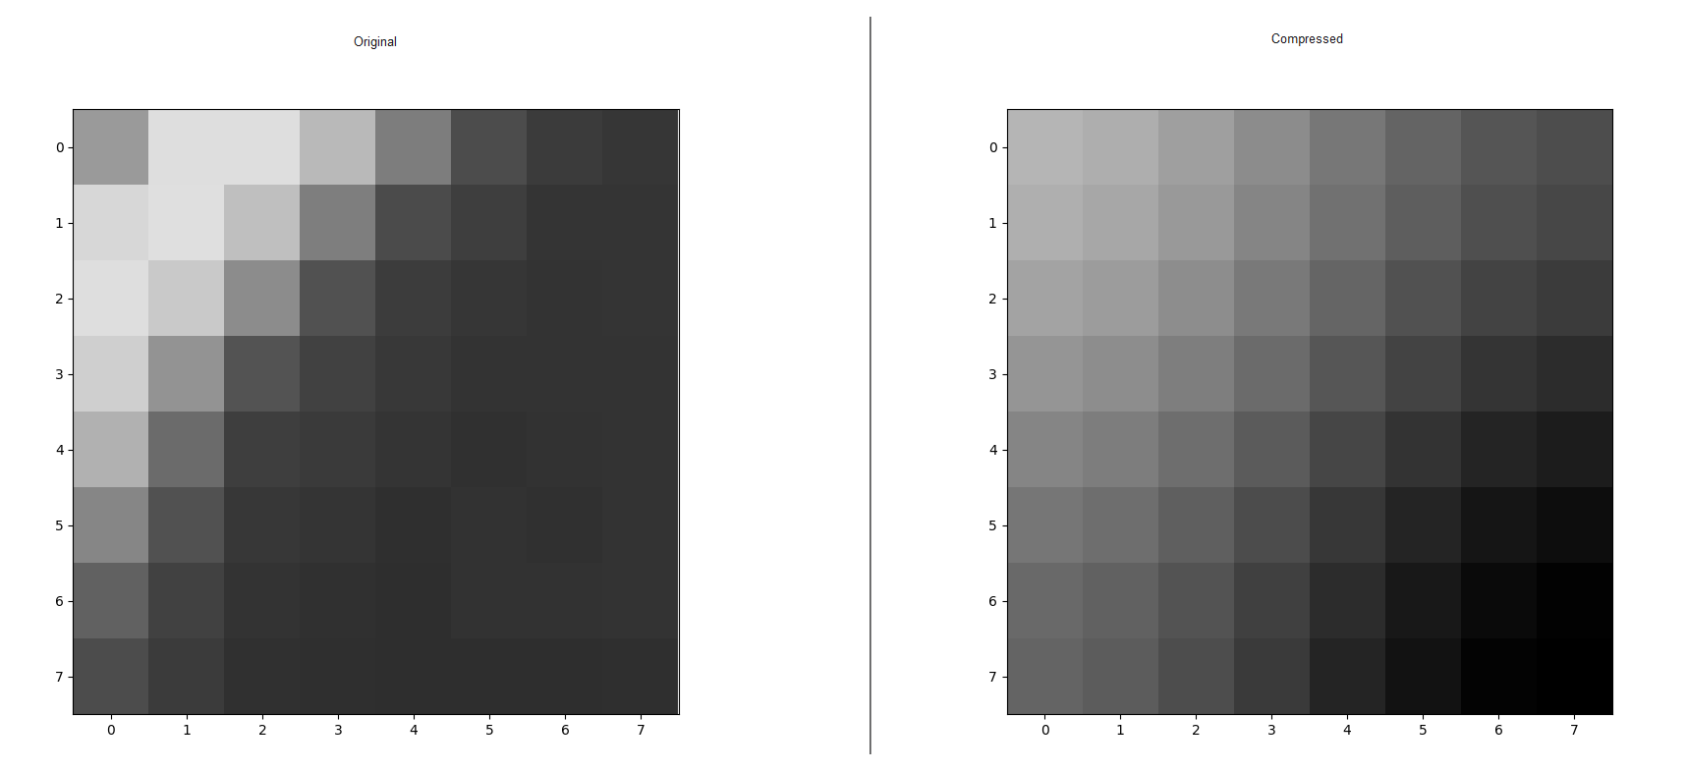
Dataset | Compressione low quality

Slide 8
Dataset | Caratteristiche pre analisi esplorativa
8 covariate
1177 istanze
68:32 ratio
Covariata | Tipo
Mean | Numeric
Median | Numeric
Variance | Numeric
Rms.constrast | Numeric
M.contrast | Numeric
Entropy | Numeric
Threshold | Numeric
Quality | Factor

Slide 9



Analisi esplorativa e preprocessing
Rimozione istanze duplicate
Rimozione features ridondanti
Analisi delle covariate

Slide 10
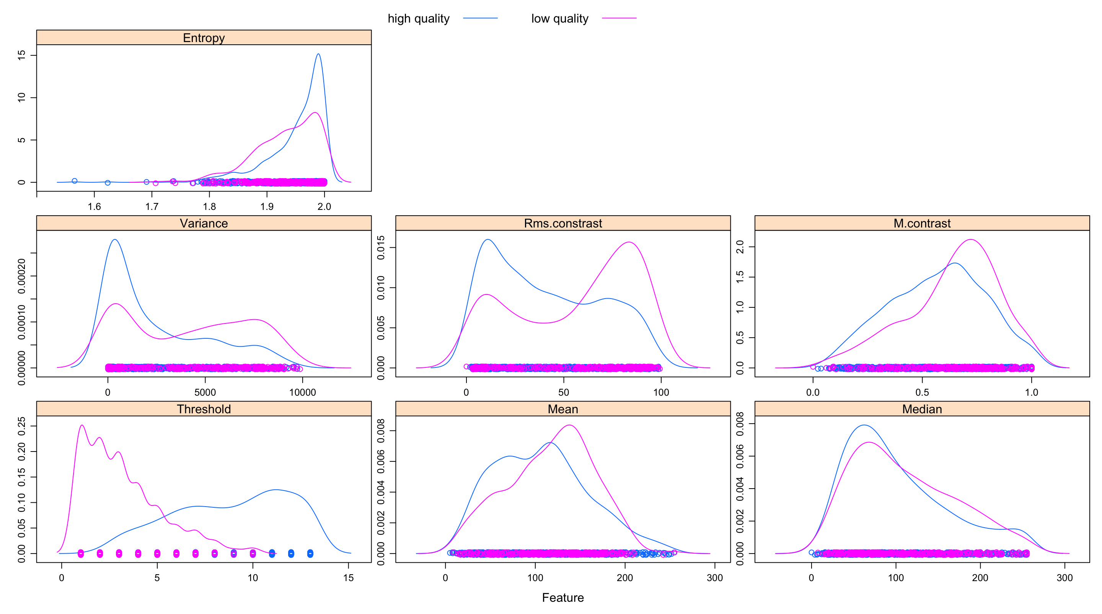
Analisi esplorativa | Analisi covariate

Slide 11
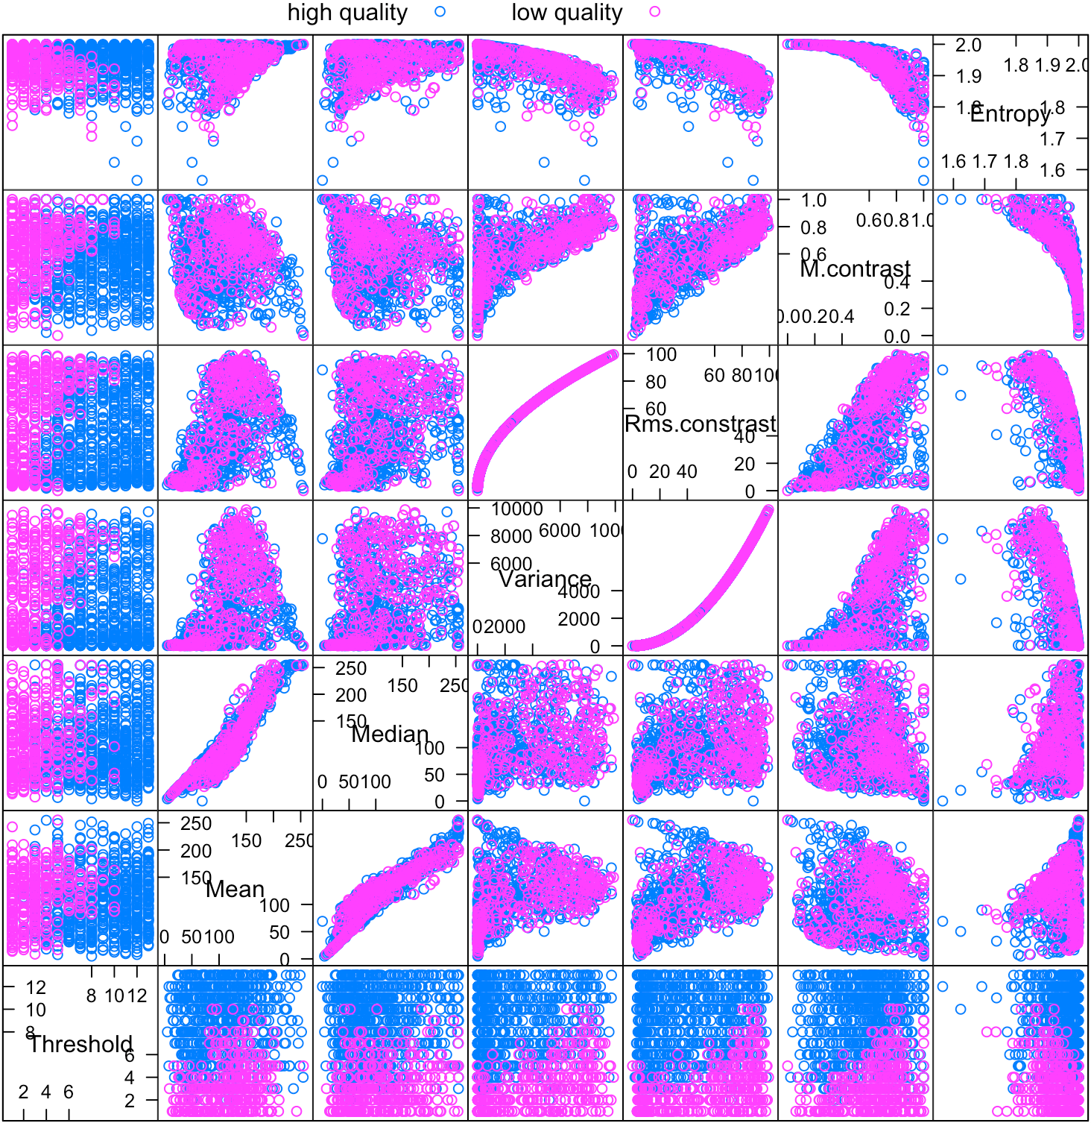
Analisi esplorativa | Analisi multivariata
Le covariate Variance e Rms.constrast sono una funzione dell’altra.
Forte potenzialità discriminativa delle coppie di features: Threshold/Rms.contrast, Threshold/M.contrast e Threshold/Entropy

Slide 12
Dataset | Caratteristiche post analisi esplorativa
7 covariate
1154 istanze
68:32 ratio
Covariata | Tipo
Mean | Numeric
Median | Numeric
Rms.constrast | Numeric
M.contrast | Numeric
Entropy | Numeric
Threshold | Numeric
Quality | Factor

Slide 13
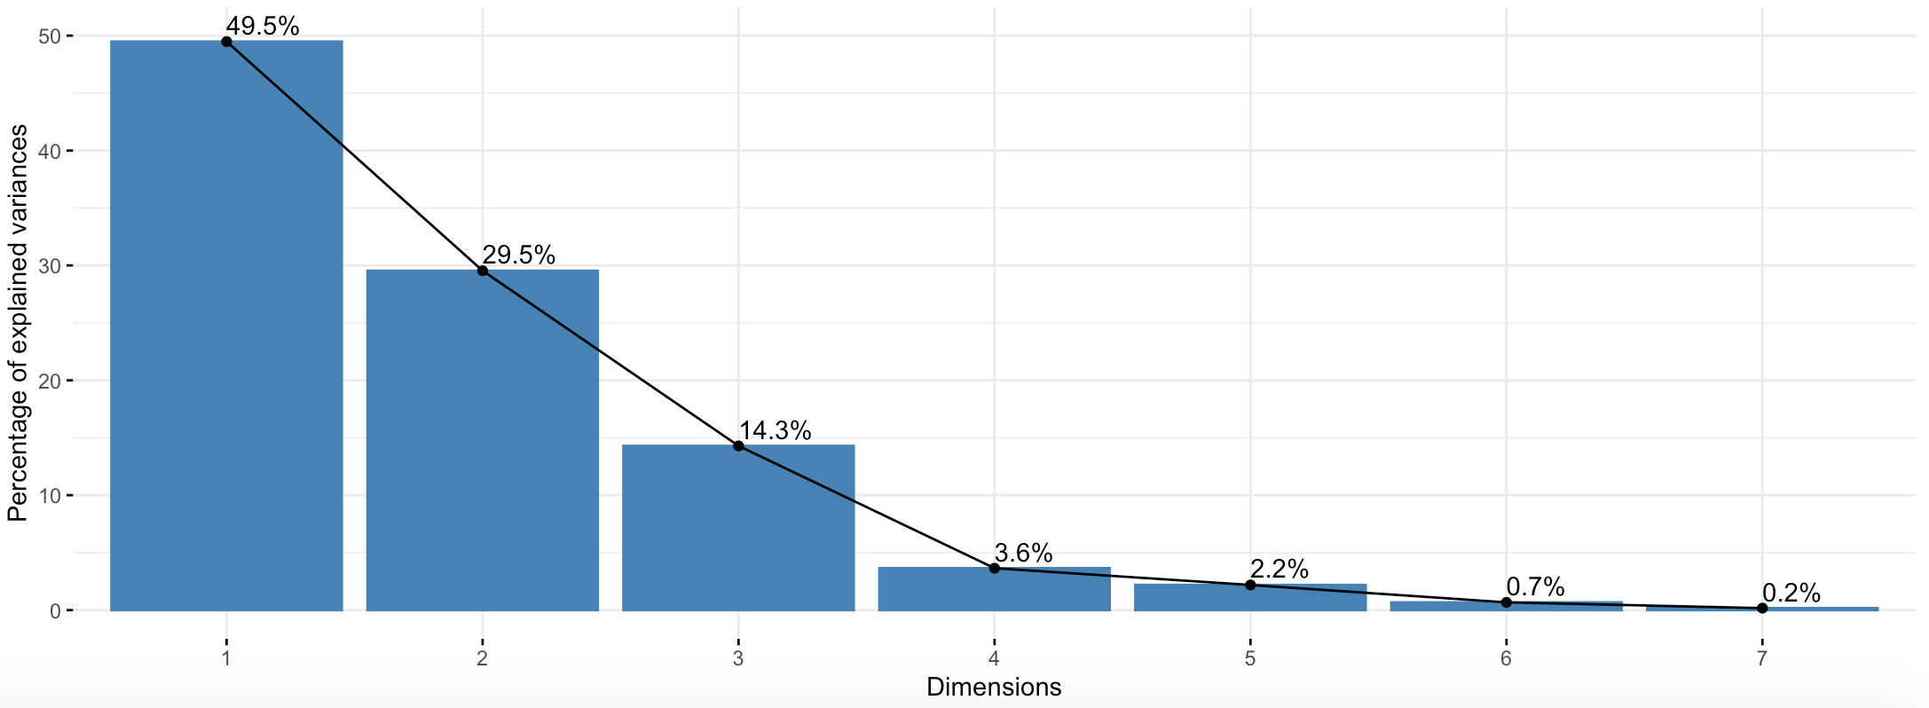
PCA | Scree graph

Slide 14
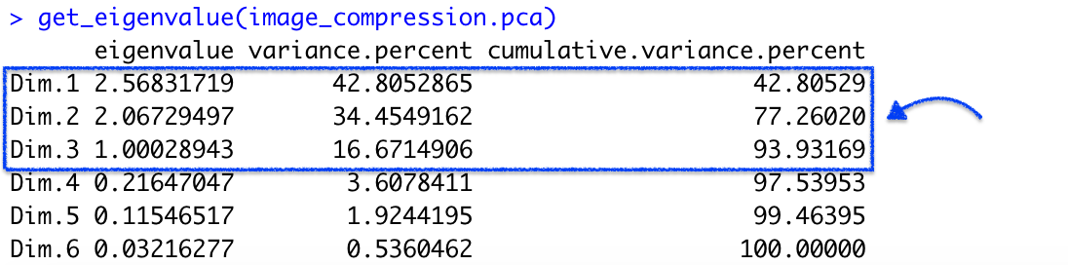
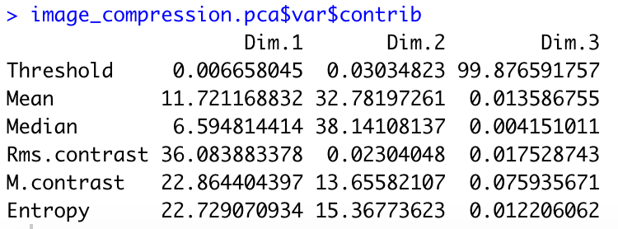
PCA | Autovalori e contributo dimensioni
Basandoci sull’euristica di Kaiser, abbiamo tenuto le prime tre dimensioni ottenute dalla PCA, cioè quelle che hanno modulo dell’autovalore maggiore di 1.
Il contributo sulle tre dimensioni è fortemente caratterizzato da tre cluster di covariate:
- Mean e Median
- Rms.constrast, M.constrast ed Entropy
- Threshold

Slide 15
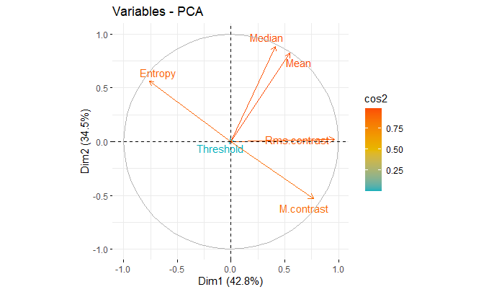
PCA | Rappresentazione delle covariate

Slide 16
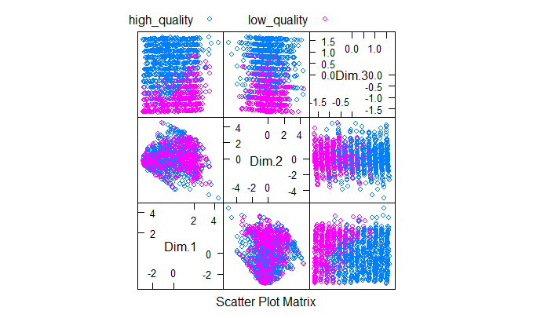
PCA | Analisi multivariata delle dimensioni

Slide 17
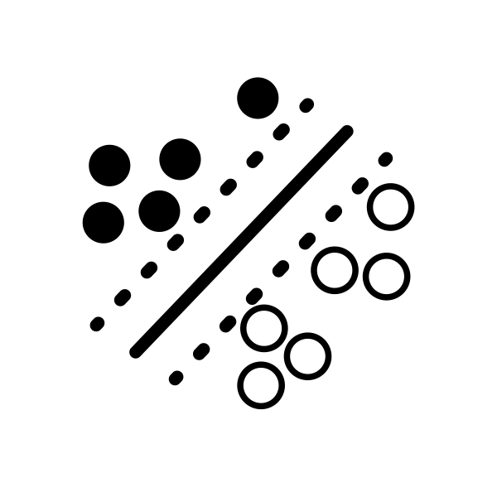
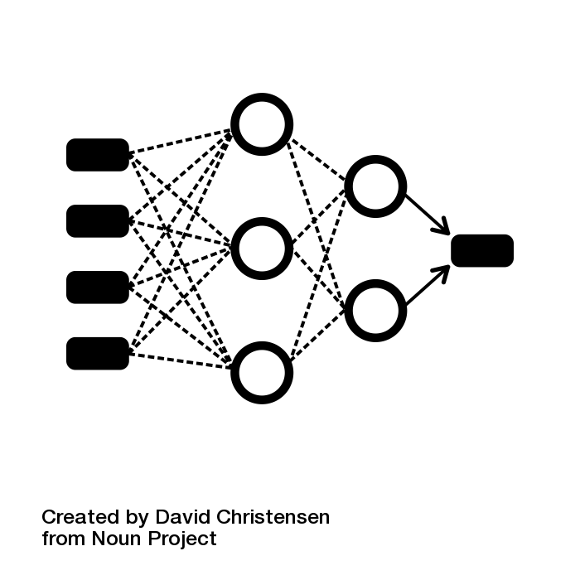

Modelli di classificazione
Decision Tree
Support Vector Machine
Neural Network

Slide 18
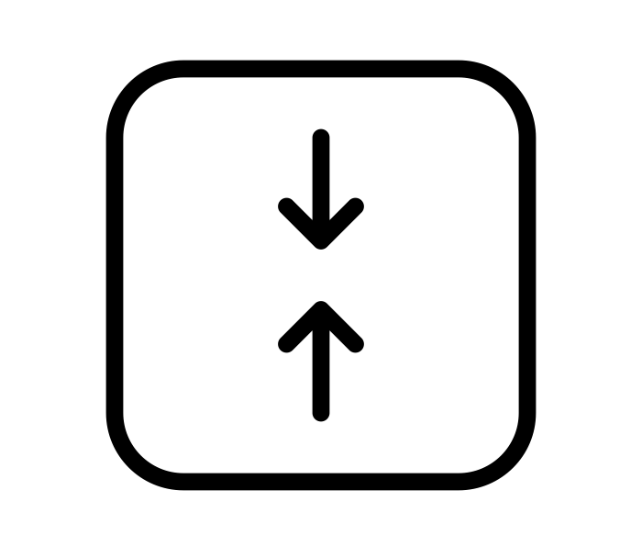
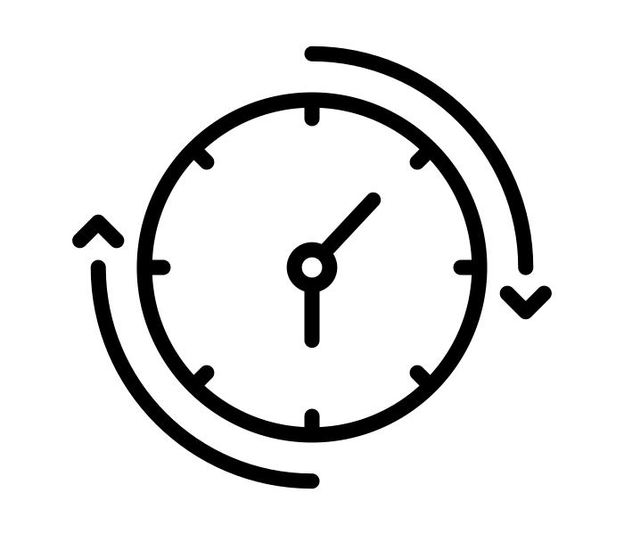

Esperimenti | 10 times 10-fold cross validation
Più efficace su dataset di dimensioni ridotte rispetto ad un holdout
Meno onerosa di tecniche come la leave-one-out
Riduce la varianza sulla previsione

Slide 19
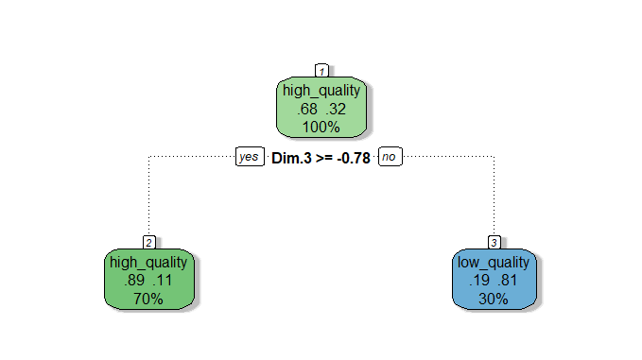
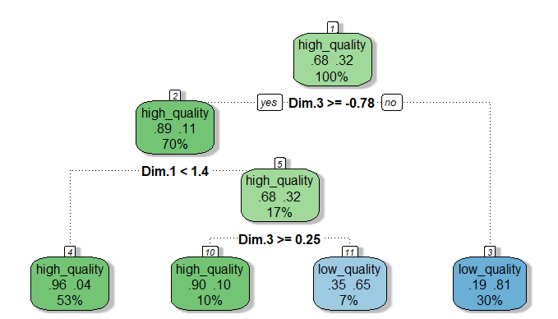
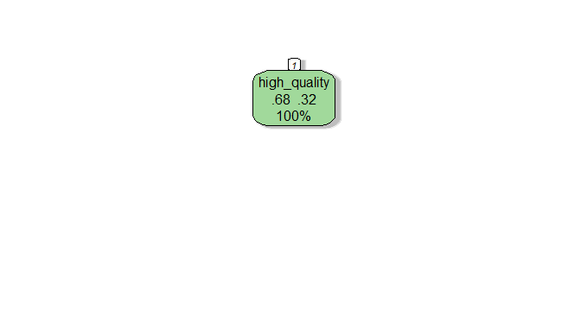
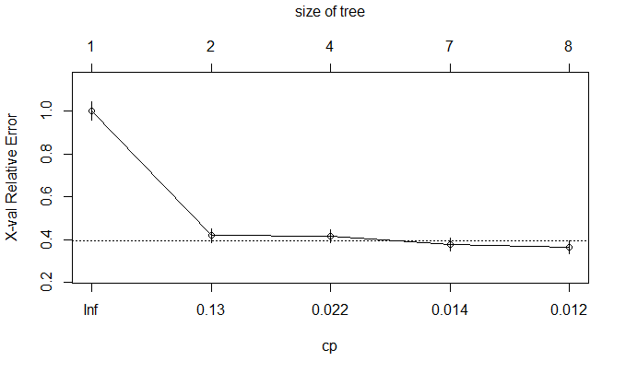
Decision Tree | Modelli e complexity parameter
rpart3
rpart2
rpart1
cp= 0.58152174
cp=0.03125
cp=0.01494565

Slide 20
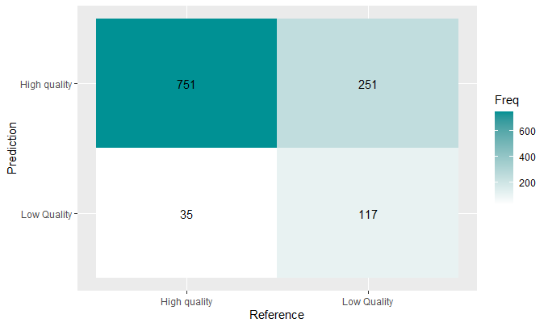
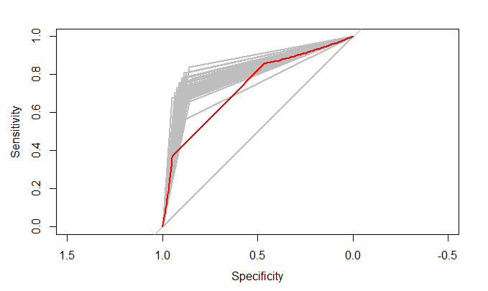
Decision Tree | Analisi rpart3
rpart3
cp= 0.58152174

Slide 21
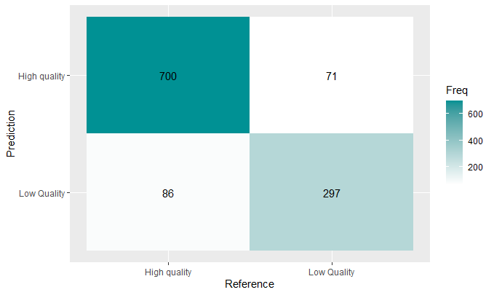
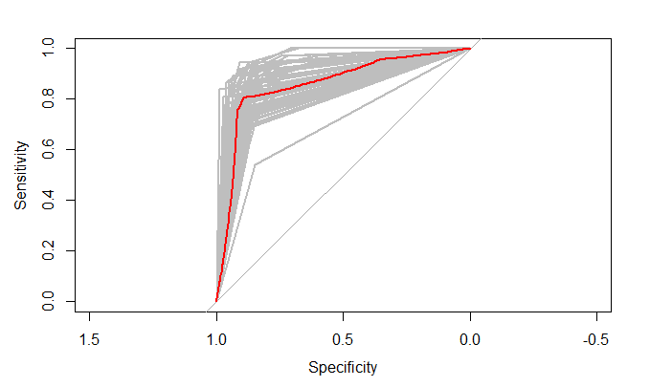
Decision Tree | Analisi rpart2
rpart2
cp=0.03125

Slide 22
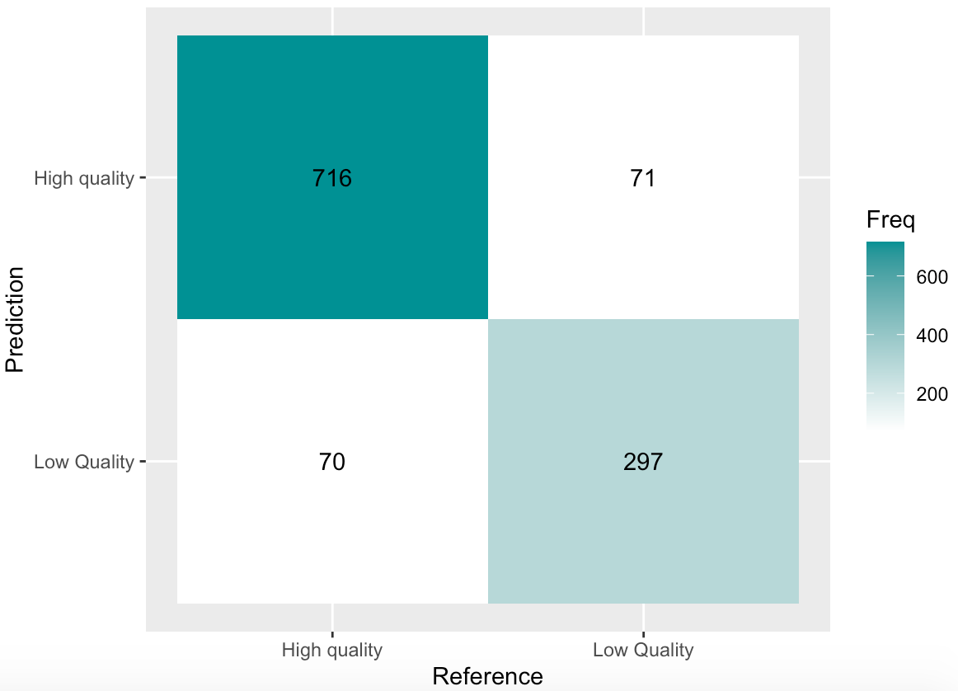
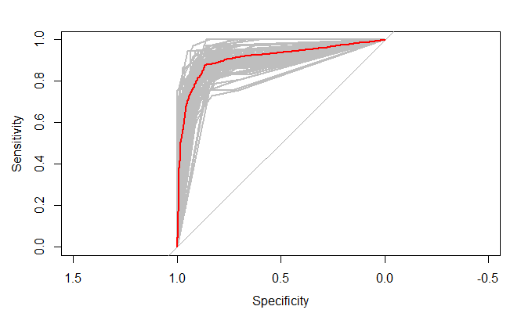
Decision Tree | Analisi rpart1
rpart1
cp=0.01494565

Slide 23
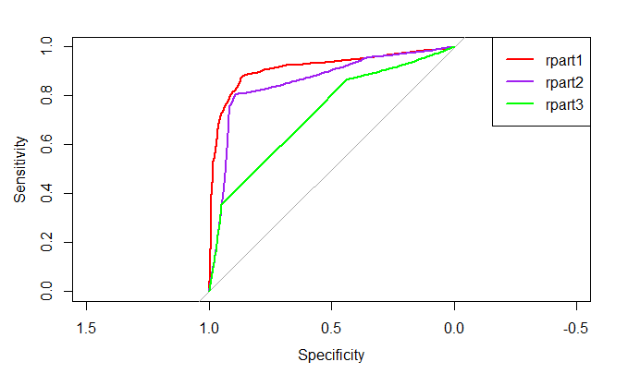
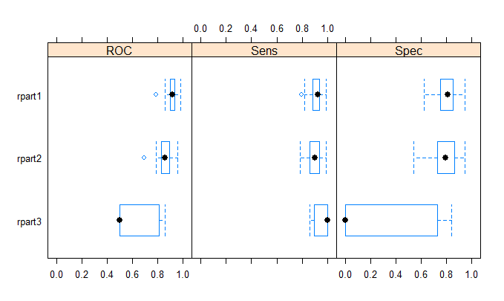
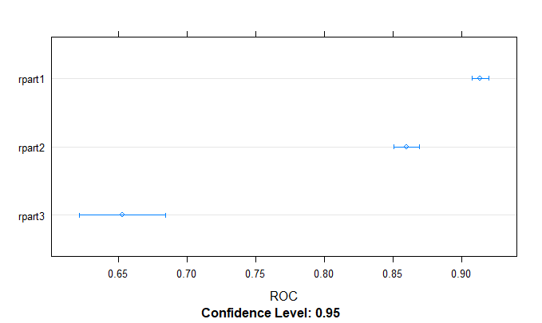
Decision Tree | Comparazione
Model | Everything | Final Model | Prediction
rpart1 | 2.83 | 0.00 | NA
rpart2 | 2.99 | 0.02 | NA
rpart3 | 3.23 | 0.02 | NA

Slide 24
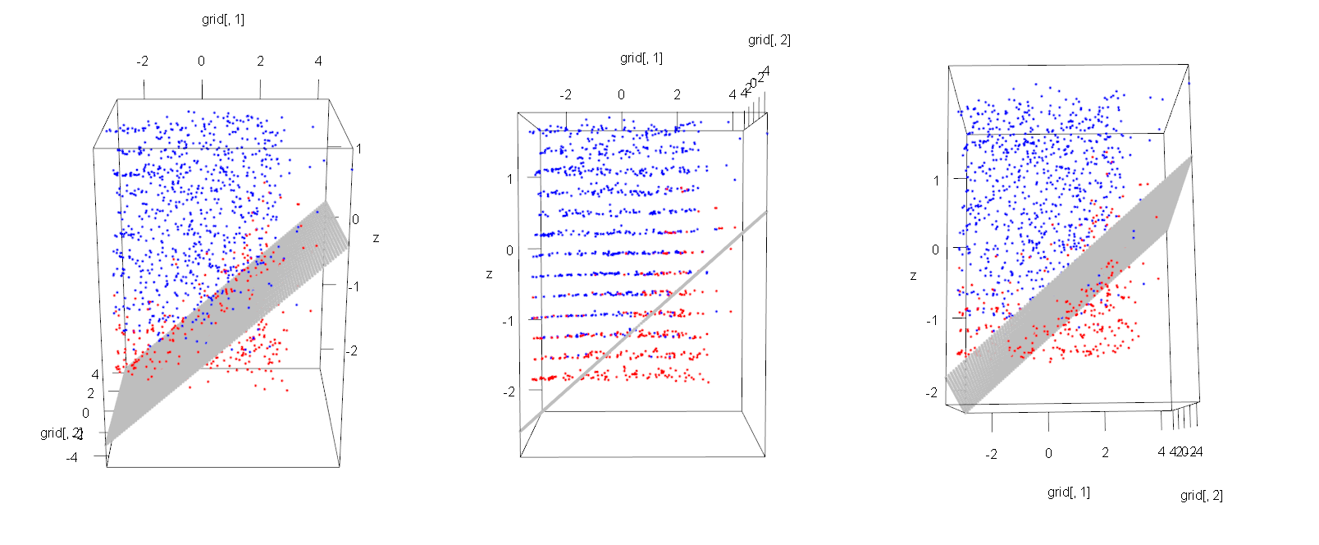
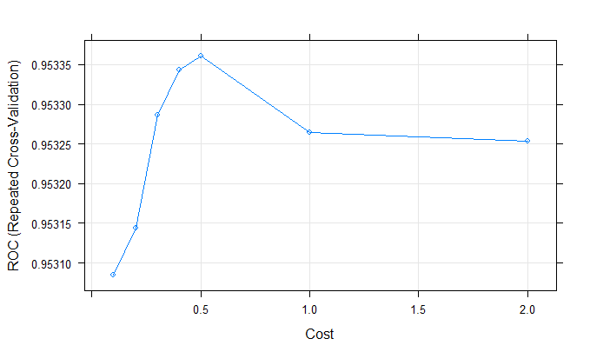
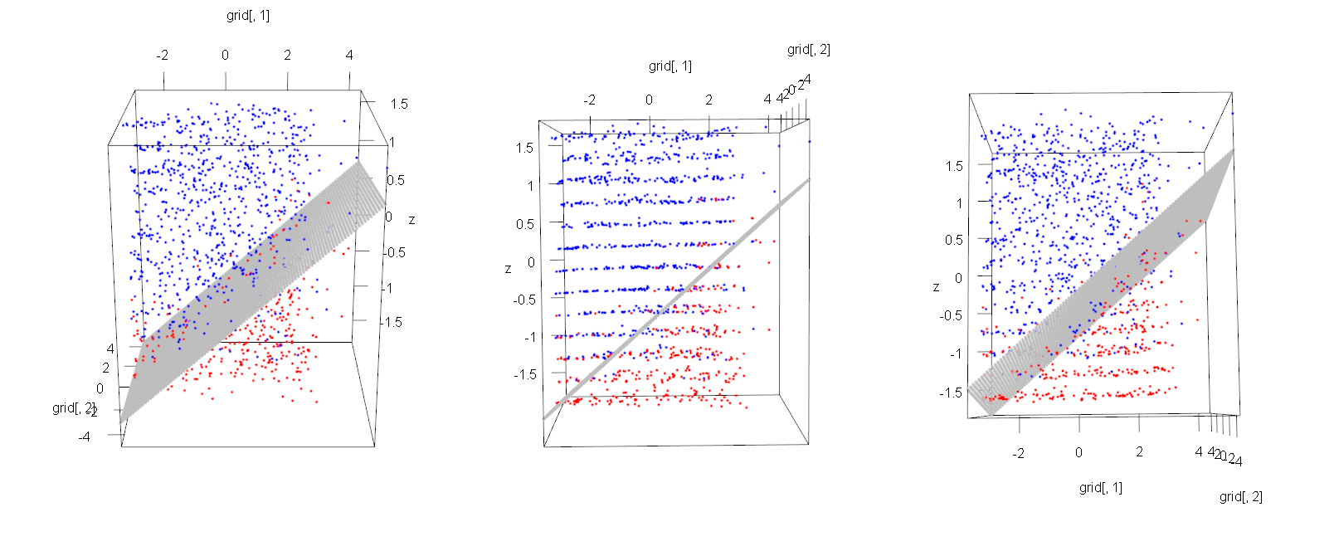
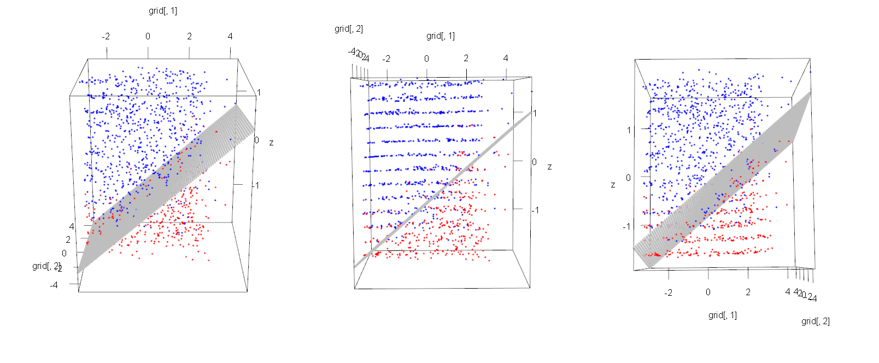
Support Vector Machine | Modelli e costo
Valori AUC per costi in range: [0.1, 2]
svm0002
costo:0,002
svm05
costo:0,5
svm1
costo:1

Slide 25
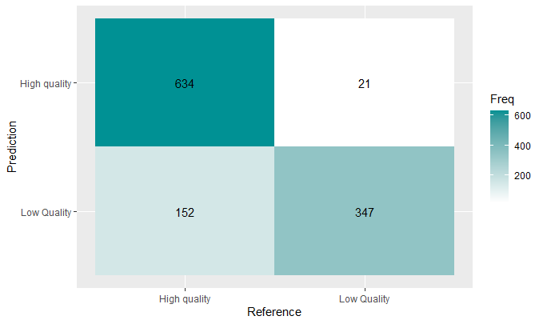
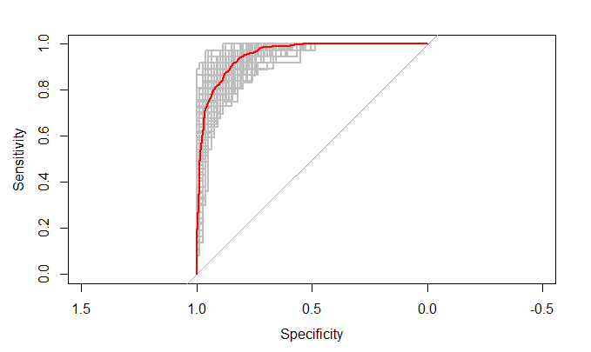
Support Vector Machine | svm0002
Costo: 0,002

Slide 26
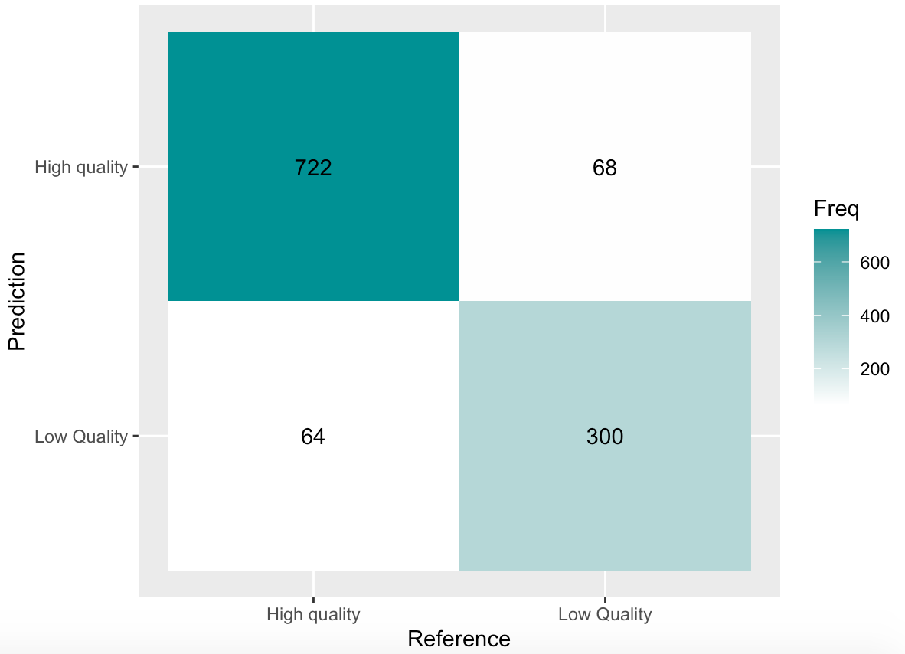
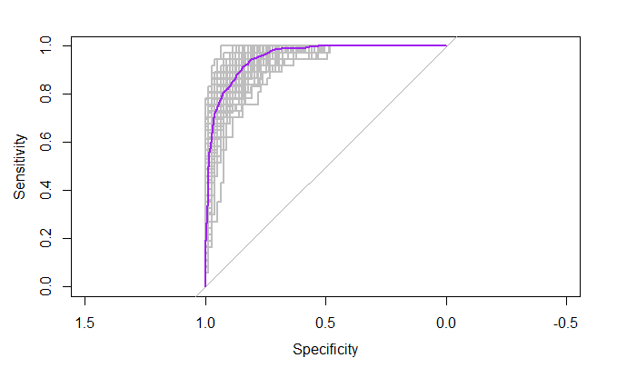
Support Vector Machine | svm05
Costo: 0,5

Slide 27
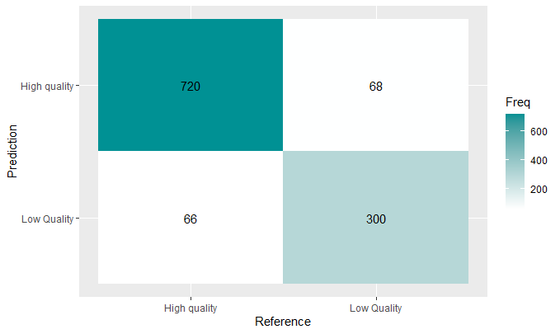
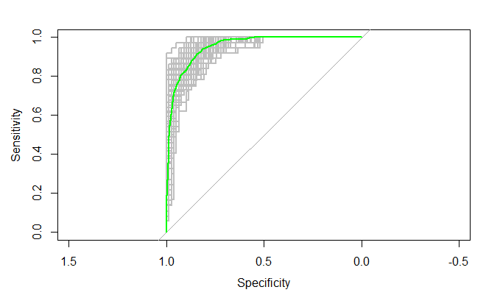
Support Vector Machine | svm1
Costo: 1

Slide 28
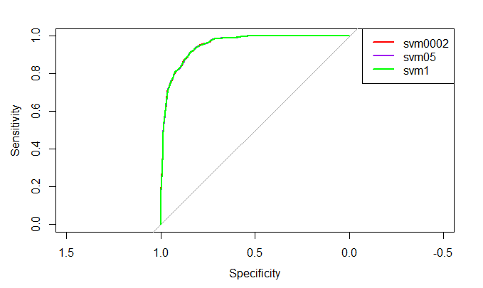
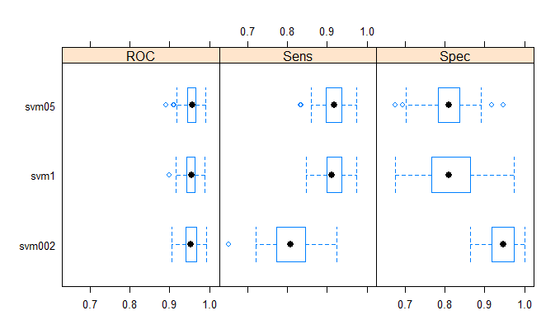
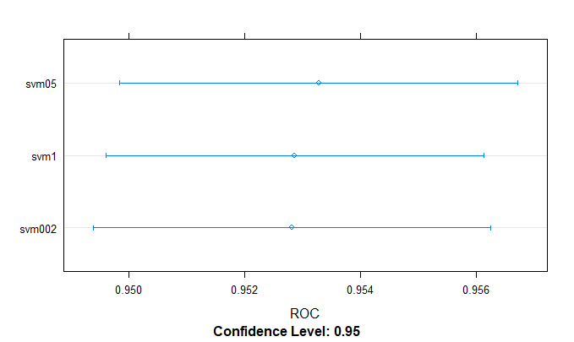
Support Vector Machine | Comparazione
Model | Everything | Final Model | Prediction
svm0002 | 6.53 | 0.03 | NA
svm05 | 6.95 | 0.05 | NA
svm1 | 7.26 | 0.07 | NA

Slide 29
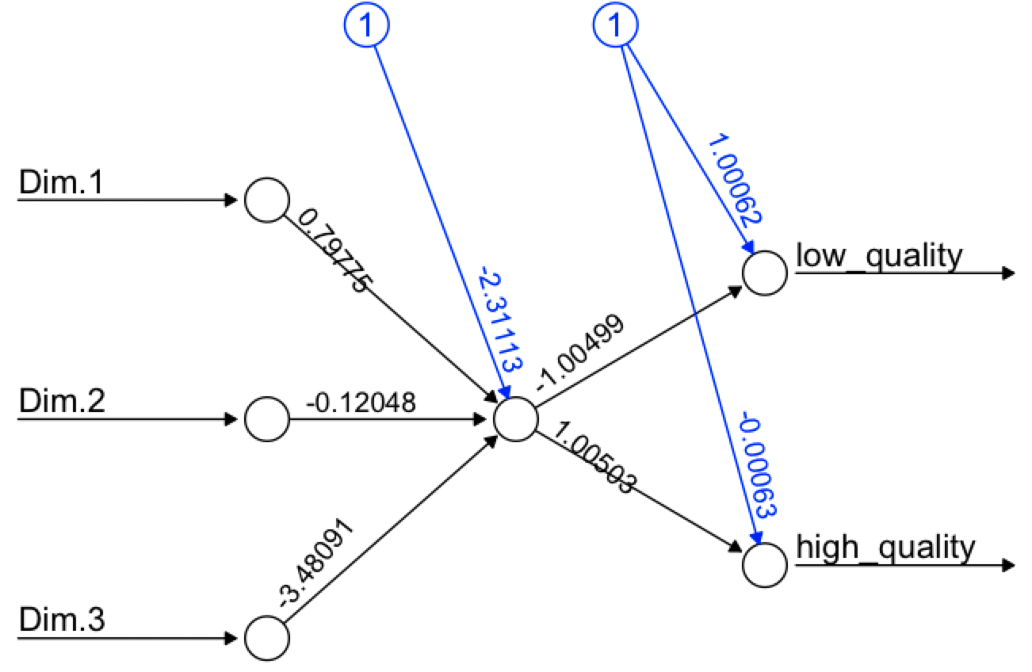
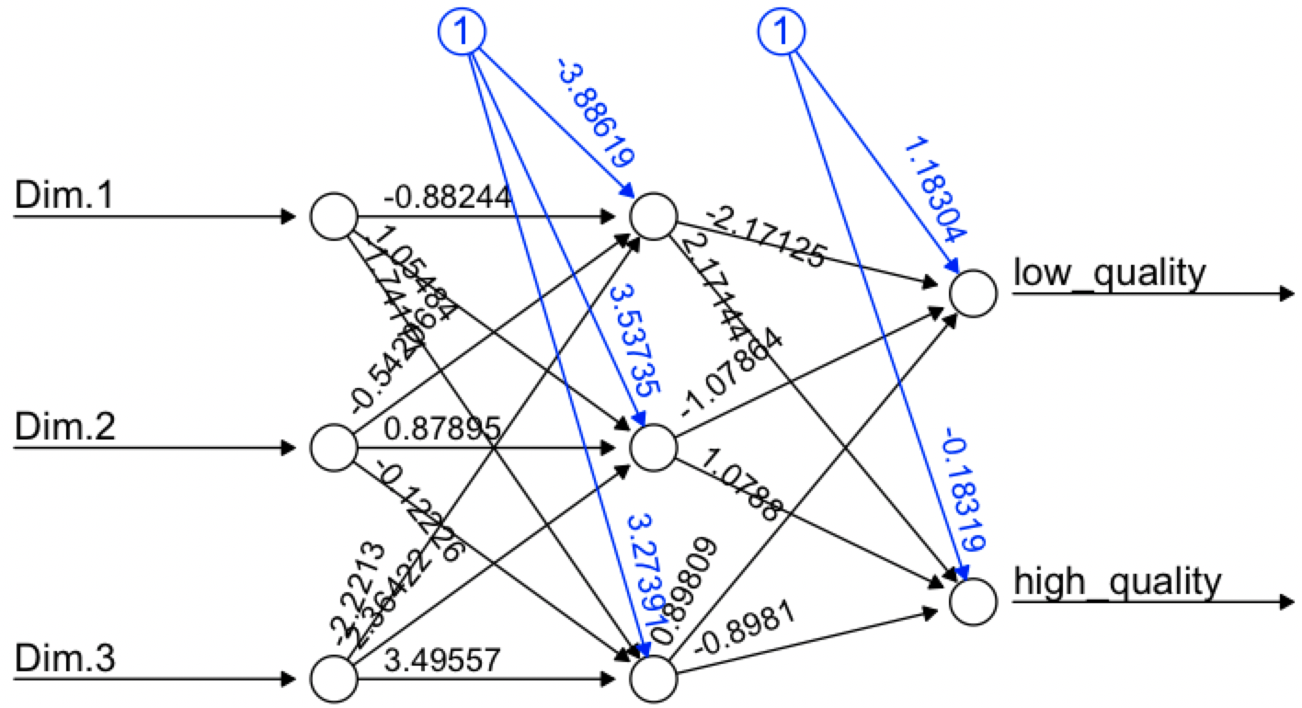
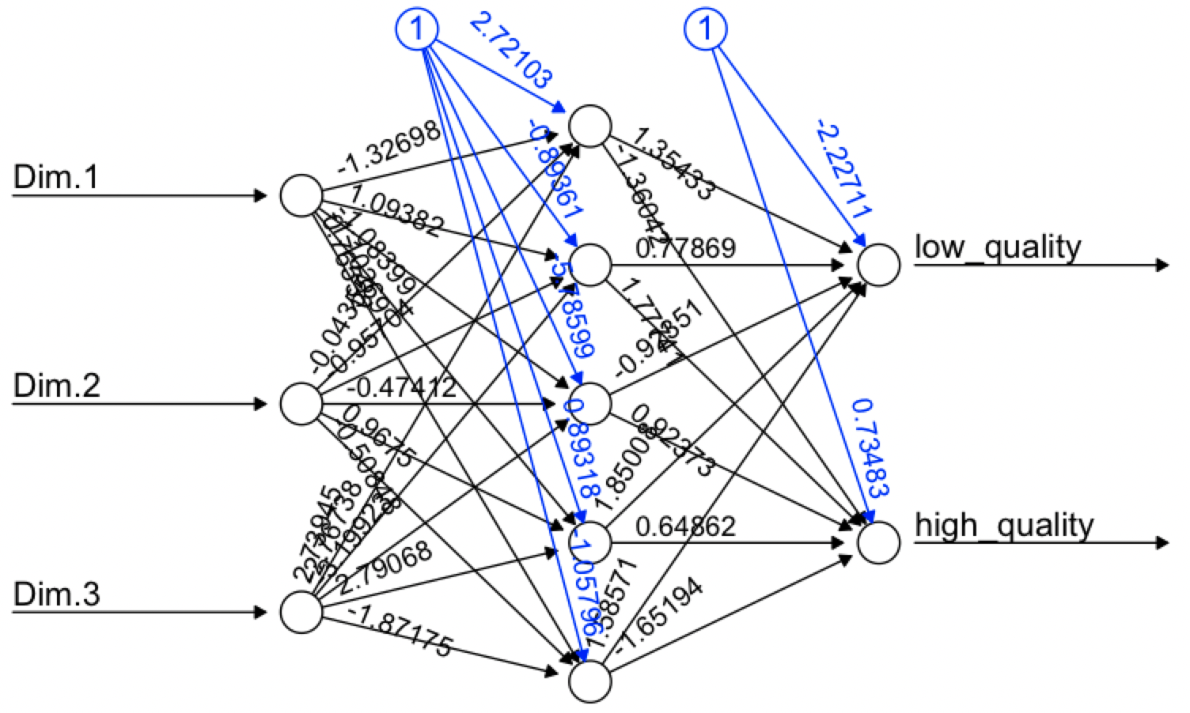
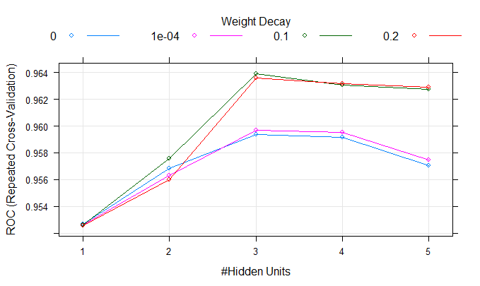
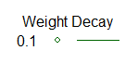

Neural Network | Modelli, hidden units e weight decay

Slide 30


Neural Network | nnet1

Slide 31


Neural Network | nnet3

Slide 32


Neural Network | nnet5

Slide 33



Neural Network | Comparazione
Model | Everything | Final Model | Prediction
nnet1 | 4.57 | 0.03 | NA
nnet3 | 8.81 | 0.10 | NA
nnet5 | 13.80 | 0.14 | NA

Slide 34
Confronto finale | Modelli
nnet3
svm05
rpart1

Slide 35






Confronto finale | Confusion Matrix
nnet3
svm05
rpart1

Slide 36



Confronto finale | ROC graph
nnet3
rpart1
svm05

Slide 37
Confronto finale | ROC, Sensitivity, Specificity
ROC
Model | Min | 1st Qu. | Median | Mean | 3rd Qu. | Max
nnet3 | 0.9315771 | 0.9537422 | 0.9628806 | 0.9637785 | 0.9757954 | 0.9928775
svm05 | 0.9120766 | 0.9419108 | 0.9527027 | 0.9529893 | 0.9642996 | 0.9887102
rpart1 | 0.8173077 | 0.8854109 | 0.9161557 | 0.9126712 | 0.9419689 | 0.9793021
Sensitivity
Model | Min | 1st Qu. | Median | Mean | 3rd Qu. | Max
nnet3 | 0.8461538 | 0.9113924 | 0.9358974 | 0.9291253 | 0.9487179 | 1.0000000
svm05 | 0.8354430 | 0.8974359 | 0.9230769 | 0.9165514 | 0.9367089 | 0.9873418
rpart1 | 0.7974684 | 0.8846154 | 0.9113924 | 0.9069880 | 0.9367089 | 0.9871795
Specificity
Model | Min | 1st Qu. | Median | Mean | 3rd Qu. | Max
nnet3 | 0.7297297 | 0.8108108 | 0.8494745 | 0.8489414 | 0.8918919 | 1.0000000
svm05 | 0.6486486 | 0.7822823 | 0.8108108 | 0.8143844 | 0.8611111 | 0.972973
rpart1 | 0.5675676 | 0.7725225 | 0.8108108 | 0.8120420 | 0.8611111 | 0.972973

Slide 38



Confronto finale | ROC, Sensitivity, Specificity

Slide 39



Confronto finale | Misure di performance
nnet3
svm05
rpart1
Accuracy
Accuracy
Accuracy

Slide 40

Confronto finale | Accuracy

Slide 41




Confronto finale | Precision e recall

Slide 42
Confronto finale | Tempi
Model | Everything | Final Model | Prediction
nnet3 | 13.80 | 0.14 | NA
svm05 | 6.95 | 0.05 | NA
rpart1 | 2.83 | 0.00 | NA

Slide 43


Conclusioni
Il modello nnet3 presenta le migliori performance assolute, ma costi peggiori
Il modello svm05 è un buon compromesso tra performance e costo
Il modello rpart1 ha costi ridotti, ma con prestazioni leggermente peggiori

Slide 44
Grazie per l’attenzione

